Slide 1
Proportionele overheidsreactie
Radicalisering voorkomen door passend overheidsoptreden
Notes:
In deze notities worden suggesties gedaan voor de invulling van elke dia, maar je kunt natuurlijk flexibel zijn. In de bijbehorende handleiding wordt ook een suggestie gedaan voor de tijdsplanning van de workshop (zie firstlinepractitioners.com of https://www.traininghermes.eu/) en kan ook meer achtergrondinformatie gevonden worden. We raden ook aan om de e-learning op https://www.traininghermes.eu te doen zodat je goed boven de stof komt te staan.
Welkom, jezelf voorstellen (controleer of de presentielijst door alle deelnemers is ondertekend en of ze de vragenlijst voor je evaluatie hebben ingevuld).
De workshop is gemaakt binnen het EU-project ARMOUR. Het project heeft als doel om radicalisering onder jongeren tegen te gaan door eerstelijns professionals die met jongeren tussen 10-18 jaar werken te trainen in zeven verschillende onderwerpen.
@Trainer: Deze workshop is bedoeld voor beleidsmakers en wetshandhavers die geïnteresseerd zijn in het voorkomen van radicalisering en heeft drie hoofddoelen
Kennismaken met de workshop over Proportionele overheidsreactie om deze daarna ook zelf te kunnen geven
Kennismaken met radicalisering en oorzakelijke factoren en voorbeelden ervaren van oefeningen om deze oorzakelijke factoren te beïnvloeden
Kennismaken met een aantal oefeningen (scenario's, geïnspireerd op echte gevallen, waarover gediscussieerd wordt om te wegen of deze acties proportioneel waren of niet).
De oefeningen kunnen ook met jongeren gedaan kunnen worden zodat ze de dilemma’s van de overheid beter begrijpen.
Met deze kennis en vaardigheden zullen deelnemers leren hoe ze:
De tekenen van radicalisering herkennen
Het dilemma van overheidsfunctionarissen herkennen
De balans te vinden in het zoeken naar een proportionele en effectieve overheidsreactie

Slide 2
1
Hallo!
Notes:
@Trainer:
Vraag of deelnemers zich kort willen voorstellen (functie, ervaringen met radicalisering, reden om deel te nemen, ...)
en of ze ook willen aangeven wat ze uit deze workshop willen halen, wanneer zal het succesvol zijn?
Laat hen weten of hun verwachtingen tijdens de workshop zullen worden ingelost
Je kunt hier evt ook een van jouw eigen favoriete kennismakings-ijsbrekers gebruiken

Slide 3
Programma
1
Inleiding
Radicalisering
Overheid en radicalisering
Scenario’s
Feedback
Conclusie
Notes:
Inleiding – de context van deze workshop
Radicalisering – uitleg over het radicaliseringsproces
Constructief discussiëren – wat verstaan we eronder?
Oefeningen– ervaren van oefeningen om jeugd te leren constructief te discussiëren
Feedback – jullie feedback op de workshop en de oefeningen
Overkoepelende doelen zijn:
kennis te verkrijgen over radicalisering en de rol van (het gebrek aan) discussievaardigheden daarin.
Handvatten te geven hoe je daar met jeugd mee om zou kunnen gaan, door ze ervan bewust te laten worden en erop te reflecteren.
Jullie expertise te gebruiken om van elkaar te leren

Slide 4
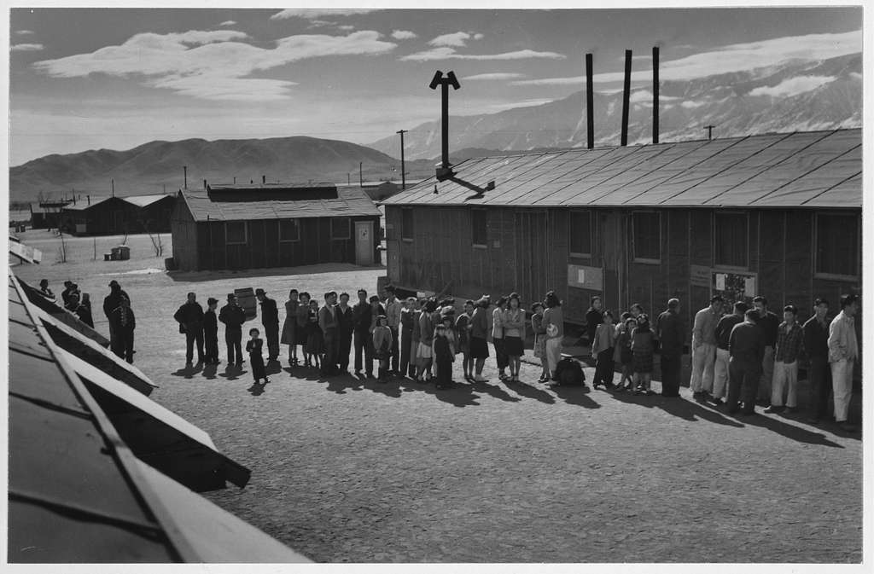
1. Inleiding
1
Manzanar Relocation Center
Foto: A. Adams
Notes:
We beginnen met een clip over de Amerikaanse reactie op Japanse oorlogsgedragingen (klik op afbeelding)
@trainer
Clip met een voorbeeld van disproportioneel overheidsoptreden (tot 2.40 of 4.12 min is voldoende om het beeld te schetsen).
Dit is een ouder en buitenlands voorbeeld, maar wel één waar bijna iedereen het er over eens is dat dit geen proportioneel overheidsoptreden was. Mogelijk dat er toch discussie ontstaat, en dan kun je doorverwijzen naar de latere scenario’s
Foto (CC-licenced): Mess line, Manzanar Relocation Center, California / photograph by Ansel Adams
Clip: https://www.youtube.com/watch?v=hI4NoVWq87M

Slide 5
1
Inleiding (2)
In relatie tot de reactie van overheden op bedreigingen van de veiligheid:
Belangrijke kenmerken:
Vermijd het veroorzaken van onnodig leed
Wat houdt ‘proportioneel’ optreden in?
Kies een ingreep die meer positieve dan negatieve effecten heeft
Het overheidsoptreden moet noodzakelijk zijn en bij het probleem passen
Notes:
Maar wat is dan wel proportioneel? (als het gaat over de reactie van een overheid op veiligheidsdreigingen)
@trainer
Wacht met de vier tekstblokken aan de zijkant tot na stap 3
Deze oefening duurt ongeveer 10 minuten
Stap 1: Vraag de deelnemers om een paar sleutelwoorden op te schrijven als antwoord op de vraag (2-3 minuten)
Stap 2: Laat ze hun antwoorden bespreken met een andere deelnemer (3 minuten) [indien online: dit kan in een break-out sessie, of overgeslagen worden]
Stap 3: Vraag de groep naar de sleutelwoorden waarover ze het eens waren (2-3 minuten)
Zorg ervoor dat in de slotdiscussie de volgende punten worden vermeld:
- Het begrip proportionaliteit kan in wezen worden gedefinieerd als het zodanig kiezen van de middelen dat er meer wordt bereikt dan er wordt geschaad, wanneer men een actie onderneemt die zowel positieve als negatieve gevolgen kan hebben. Dit betekent dat men, om proportioneel te handelen, in deze context een afweging moet maken tussen de schadelijke en de goede effecten die kunnen worden bereikt en alleen die middelen mag kiezen die minder schade berokkenen dan het verkregen goed.
- Proportioneel handelen betekent zodanig handelen dat geen "overbodige schade of onnodig lijden" wordt toegebracht.
- Een onevenredig optreden is een optreden dat "een minder belangrijke waarde (bv. eigendom) beschermt ten koste van een belangrijkere waarde (bv. leven)".
- Een beleid dat zowel noodzakelijk als passend is voor het doel dat het wil bereiken.

Slide 6
Inleiding (3)
1
7 workshops
Versterken individu
Coaching en ouderschap
Kritisch denken
Versterken gemeenschap
Overheidsoptreden
Omgaan met boosheid
Narratieven en identiteit
Constructief discussiëren
Conflicthantering
Proportionele overheidsreactie
Notes:
Deze workshop is gemaakt binnen het EU-project ARMOUR. Na interviews en focusgroepen met professionals zijn 7 workshops samengesteld die getest zijn in zogenaamde experimental labs. De eerste drie zijn gericht op individuele vaardigheden, de tweede groep gaat over het versterken van de gemeenschap en de laatste workshop gaat in op hoe de overheid het beste kan reageren op incidenten.
Deze onderwerpen zijn gekozen omdat ze relevant blijken te zijn in het radicaliseringsproces.
Deze workshop draait om het Proportioneel overheidsoptreden, en biedt een oefeningen om met beleidsmakers en wetshandhavers te discussiëren over wat proportioneel en effectief overheidsoptreden is. De oefeningen kunnen ook met jongeren gedaan kunnen worden zodat ze de dilemma’s van de overheid beter begrijpen en er minder negatief op reageren.
Het idee is dat je door het volgen van deze workshop, je deze zelf kunt geven aan je collega's of aan jongeren. Ook kun je de oefeningen in je werk betrekken.
Als deelnemers al een andere workshop hebben gegaan, zijn de meeste van de volgende sheets (6 t/m 23) al aan bod geweest. Je zou een korte herhaling kunnen geven, of bij de deelnemers uitvragen hoeveel ze nog terug kunnen halen.

Slide 7
2. Radicalisering
2
De volgende definitie van radicalisering is van de Europese Commissie (2020) en wordt binnen deze workshop gebruikt:
“een gefaseerd en complex proces
waarin een individu of een groep
een radicale ideologie of overtuiging omarmt
die geweld accepteert, gebruikt of door de vingers ziet [ ]
om een specifiek politiek of ideologisch doel te bereiken.”
Bron: Europese Commissie
Notes:
We beginnen met het begrip radicalisering. Wat is het?
Er bestaan veel definities van radicalisering, dit is de definitie die wordt gebruikt door de Europese Commissie (2020). Preventie van radicalisering. Opgehaald 27 mei 2020 van https://ec.europa.eu/home-affairs/what-we-do/policies/crisis-and-terrorism/radicalisation_en
Nu naar een aantal verwante begrippen die vaak door elkaar worden gebruikt

Slide 8
Verwante begrippen
2
Het opzettelijk de wet overtreden om ideologische doelen te bereiken, maar zonder geweld te gebruiken (Van den Bos, 2019)
Het opzettelijk de wet overtreden om ideologische doelen te bereiken, waarbij geweld wordt gebruikt (Van den Bos, 2019)
Activisme
Extremisme
Terrorisme
Gewelddadig extremisme
Bron: NCTV
Het uit ideologische motieven dreigen met, voorbereiden of plegen van op mensen gericht ernstig geweld, dan wel daden gericht op het aanrichten van maatschappij-ontwrichtende schade met als doel om maatschappelijke veranderingen te bewerkstelligen, de bevolking ernstige vrees aan te jagen of politieke besluitvorming te beïnvloeden (Van den Bos, 2019)
Buitenparlementaire, maar legale acties om ideologische doelen te bereiken (Van den Bos, 2019)
Notes:
Laat eerst de uitleg van de begrippen zien en geef dan de volgende opdracht.
In tweetallen: bedenk een voorbeeld voor ieder van deze begrippen.
Realiseer je dat de meerderheid van activisten en extremisten nooit tot geweld zal overgaan
Een ander gerelateerd concept is polarisatie
@Trainer: Achtergrond
Activisme, extremisme, gewelddadig extremisme en terrorisme
(Extreem-)rechtse of (extreem-)linkse partijen of organisaties die opereren binnen het kader van de democratische rechtsorde vallen natuurlijk niet onder de noemer ‘extremisme’. De inlichtingendienst onderzoekt ook geen activisme, omdat activisme geen ondemocratische doelen nastreeft en geen ondemocratische methoden gebruikt. Activisme vindt plaats binnen het kader van de democratische rechtsorde. Activisten die radicaliseren tot extremisten kunnen onder de aandacht van de inlichtingendienst komen. Extremisme in zijn meest extreme vorm kan leiden tot terrorisme als er maatschappij-ontwrichtende schade wordt veroorzaakt en/of als grote groepen mensen bang worden.
https://www.aivd.nl/onderwerpen/extremisme/
Zie ook de e-learning op https://www.traininghermes.eu/voor een goede uitleg over deze begrippen

Slide 9
Verwante begrippen
2
Activisme
Extremisme
Terrorisme
Gewelddadig extremisme
Gepolariseerd klimaat
radicalisering
Bron: NCTV
Notes:
Polarisatie is de verscherping van tegenstellingen tussen groepen in de samenleving die kan resulteren in spanningen tussen deze groepen. Als polarisatie zo erg wordt dat ze leidt tot bedreigende situaties, wordt het wel een probleem. Sommige personen of groeperingen polariseren bewust om de voedingsbodem voor extremisme en geweld te vergroten.
Er wordt aangenomen dat radicalisering makkelijker optreedt in een gepolariseerde maatschappij

Slide 10
2. Verwante begrippen
2
Gepolariseerd klimaat
radicalisering
Source: NCTV
Notes:
Polarisatie is de verscherping van tegenstellingen tussen groepen in de samenleving die kan resulteren in spanningen tussen deze groepen. Als polarisatie zo erg wordt dat ze leidt tot bedreigende situaties, wordt het een probleem. Sommige personen of groeperingen polariseren bewust om de voedingsbodem voor extremisme en geweld te vergroten.
Er wordt aangenomen dat radicalisering makkelijker optreedt in een gepolariseerde maatschappij
Clip: https://youtu.be/Pt8CxAo_w8Y (5.03)
(let erop dat je online, bij het delen van de powerpoint aangeeft dat het geluid ook gedeeld moet worden, vinkje onderaan)

Slide 11
Verschillende ideologieën
2
Single issue
Religieus
Extreem rechts
Extreem links
Nationaal separatistisch
Notes:
Nog steeds kijkend naar de manieren waarop radicalisering zich kan materialiseren. Het kan religieus gecentreerd zijn, of extreem-rechts, extreem-links, nationaal separatistisch of single issue, zoals dierenactivisme en extremisme.

Slide 12
Verschillende ideologieën
2
Notes:
Het filmpje geeft een goed overzicht van de verschillende denkbeelden per ideologie

Slide 13
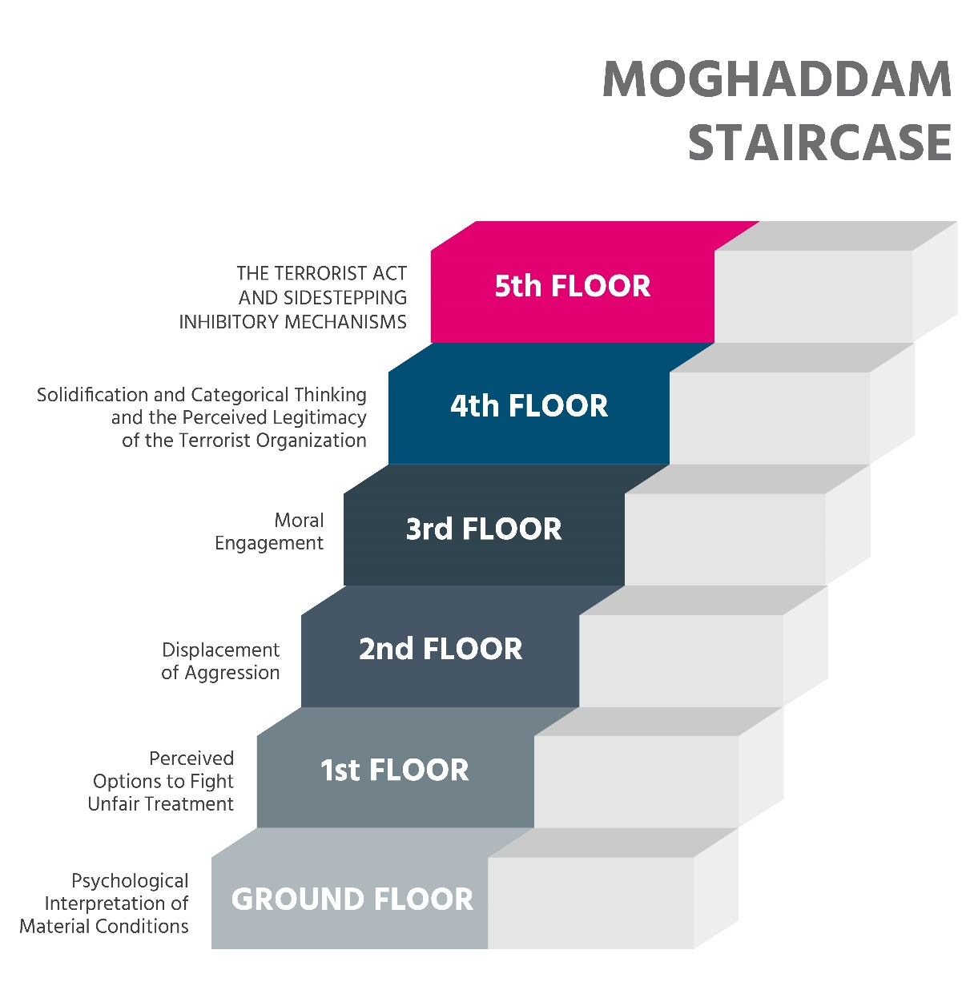
Fases van Radicalisering (1)
2
Bron: Moghaddam (2005)
Notes:
Radicalisering wordt over het algemeen gezien als een niet-lineair en dynamisch proces. Sommige onderzoeken hebben geprobeerd dit proces te ontleden in fasen, of niveaus. Moghaddam heeft de fasen beschreven als een trap, waarbij een persoon op verschillende treden zou klimmen. Elke trede vereist verdere overtuigingen die het uiteindelijk gemakkelijker zouden maken om remmingen om geweld te plegen te omzeilen.
(Realiseer je dat in de werkelijkheid deze fases niet altijd makkelijk te herkennen zijn)
@trainer
https://www.nji.nl/nl/Kennis/Dossier/Radicalisering/Achtergrond/Ontwikkeling
Begane grond Op de begane grond gaat het om de eigen interpretatie van de status quo. En daarnaast de huidige situatie van de persoon zelf en van de samenleving als geheel. Dat is eigenlijk wat iedereen doet: normaal gedrag dus. Het kan ook de basis vormen voor de overgang naar de tweede fase.
Eerste trede De persoon heeft het gevoel dat hij of de groep waartoe hij behoort oneerlijk wordt behandeld. Op dit punt is het nog mogelijk om een verdere ontwikkeling naar radicalisme af te wenden. Dit door bijvoorbeeld legitieme manieren aan te bieden om de ervaren oneerlijkheid aan te pakken, zoals actie voeren of je aansluiten bij een politieke beweging. Gebeurt dat niet en ziet de betreffende persoon geen andere mogelijkheden? Dan versterkt dit het gevoel van oneerlijkheid en is de volgende trede snel genomen.
Tweede trede De persoon wordt agressief. Als hij deze agressie niet op een 'normale' manier kan verminderen, zal hij eerder belangstelling tonen voor radicale oplossingen. Als hij vervolgens toetreedt tot een radicale groep, komt hij weer een trede hoger.
Derde trede De persoon maakt zich de overtuigingen van de radicale groep eigen en identificeert zich daarmee. De opstap naar de volgende trede is dan niet groot meer.
Vierde trede De radicale groep en de bijbehorende moraal staat centraal in zijn leven. Hij rechtvaardigt terroristische acties.
Vijfde trede Op de vijfde trede is hij bereid terroristische daden te begaan. Hij vermijdt alles wat hem daarvan kan afhouden.

Slide 14
Fases van Radicalisering (2)
2
Gevoeligheid
Verkenning
Lidmaatschap
Actie
Bron: Feddes, Nickolson & Doosje (2015)
Notes:
Deze fasering wordt gebruikt door Feddes et al. (2015), die beschrijven hoe er bij mensen een bepaalde gevoeligheid voor radicalisering kan ontstaan door persoonlijke ervaringen of berichten in de media.
Die gevoeligheid kan leiden tot een zoektocht naar antwoorden.
Als er geen bevredigende antwoorden komen van de reguliere maatschappij en ouders kan dit leiden tot lidmaatschap van bepaalde extremistische groepen (daadwerkelijk of gevoelsmatig).
De laatste fase is die van actieve deelname aan terroristische activiteiten
@trainer
Enigszins vergelijkbaar is onderstaand model (met tekst om Feddes’ model toe te lichten):
In de literatuur worden veelal vier fasen in het proces van radicalisering onderscheiden (Verhagen, Reitsma & Spee, 2010 en School & Veiligheid, z.j.).
In een eerste fase gaat het om een persoon of een groep die geconfronteerd wordt met negatieve ontwikkelingen die een potentiële voedingsbodem kunnen zijn voor radicalisering. Er zijn dus contextuele of persoonlijke factoren aanwezig die een risicofactor kunnen betekenen voor het ontwikkelen van radicaal gedachtegoed.
In een tweede fase gaat het om een persoon of groep die zoekende is (naar de eigen identiteit, naar zingeving, naar toekomstperspectief,…) en die in meer of mindere mate vatbaar is voor radicale ideeën.
In een derde fase gaat het om een persoon of een groep die geraakt wordt door radicaal gedachtegoed, al min of meer radicaliseert en dit gedachtegoed zelf mee begint te verspreiden.
In een vierde fase gaat het om een persoon of een groep die verder radicaliseert en die bereid is om ondemocratische middelen en geweld in te zetten om de vooropgestelde idealen te bereiken.

Slide 15
Gefaseerd proces
2
Notes:
https://www.youtube.com/watch?v=cCk--RCkaOU&t=70s 4.05 min Voorbeeld van radicaliseringsproces van Sara
Vraag de deelnemers of ze de 4 fases in het verhaal van Sara kunnen herkennen

Slide 16
Mogelijke signalen van radicalisering
2
Onderstaande signalen zouden kunnen alarmeren
Verandering in gedrag
Verandering in vriendenkring
Afstand nemen van eerdere vrienden en familie
Praten alsof een script wordt voorgelezen
Onwil of onvermogen om hun standpunten te bespreken
Plotseling disrespectvol gedrag naar anderen
Toegenomen boosheid
Toegenomen geheimzinnigheid, vooral rond internetgebruik
Opzoeken van online extremistisch materiaal
Het gebruik van extremistische of haatdragende termen om anderen uit te sluiten of aan te zetten tot geweld
Het maken van kunst ter promotie van extremistische boodschappen
Mogelijke signalen
Bron: www.dcfp.org.uk
Notes:
Het kan moeilijk zijn om te weten wanneer extreme standpunten gevaarlijk worden, en de tekenen van radicalisering zijn niet altijd duidelijk.
(Klik op mogelijke signalen voor een clip https://www.youtube.com/watch?v=7Qm49T9C2sM) Vraag de deelnemers te noteren wat ze opvalt
Er bestaat geen specifiek profiel van een radicaliserende jongere, of een eenduidige indicator voor wanneer iemand overgaat tot geweld ter ondersteuning van extremistische ideeën.
Met terugwerkende kracht is een aantal signalen van geradicaliseerde jongeren op een rij gezet. Belangrijk om te realiseren dat deze signalen niet per definitie betekenen dat iemand radicaliseert, het is geen checklist.
Bron checklist: https://www.dcfp.org.uk/child-abuse/radicalisation-and-extremism/
Als je naar deze mogelijke signalen kijkt, wat valt je dan op?
@trainer: misschien zien sommige deelnemers in dat een groot aantal van deze signalen ook andere oorzaken kunnen hebben, zoals drugsmisbruik, seksueel misbruik, andere problemen thuis, ‘gewone’ puberteit, etc Dus wees voorzichtig met labelen!

Slide 17
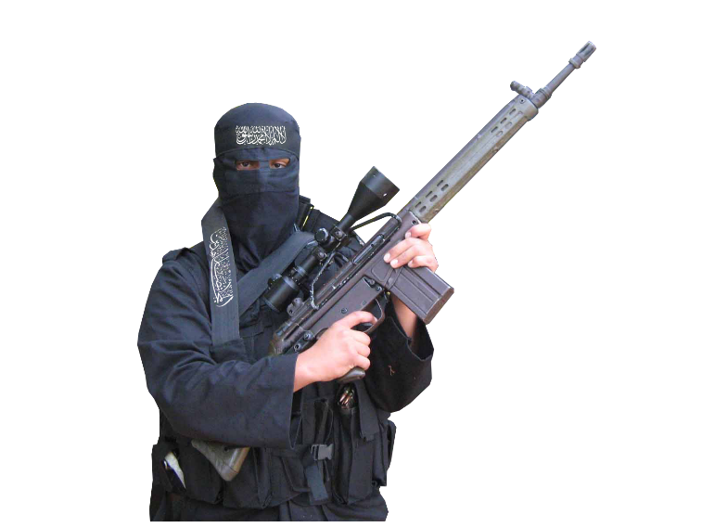
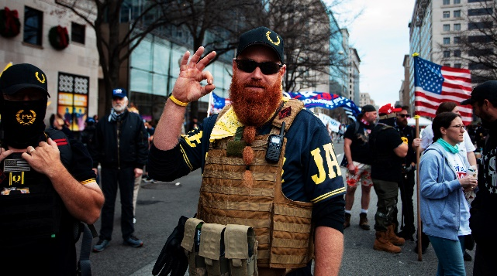
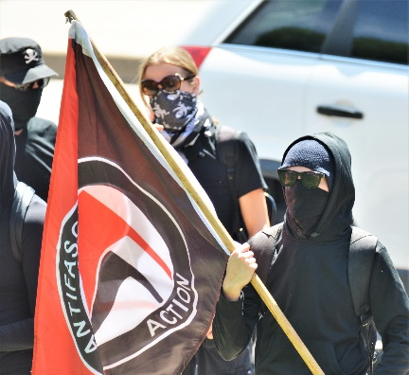
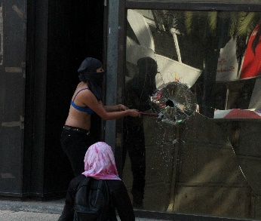
Mogelijke oorzaken
2
Rechts
Proud Boys in Washington, DC
Religieus
Bron: www.shutterstock.com
IS-strijder
Bron: www.hiclipart.com
Links
Single issue
Antifa
Feministische extremist
Bron: www.shutterstock.com
Bron: www.shutterstock.com
Notes:
Tot nu toe hebben we radicalisering van buitenaf bekeken, maar wat zijn de onderliggende oorzaken? Hoe komt het dat sommige mensen naar een volgende fase of het volgende niveau gaan?
Een van de kernvragen die gesteld wordt is: Waarom radicaliseren mensen? En hoe gebeurt dat dan?
Vraag de deelnemers te noteren wat hen opvalt in de volgende clip:
Volledige bronnen afbeeldingen:
https://www.shutterstock.com/nl/image-photo/washington-dc-usa-dec-12-2020-1873617571 (12 Dec 2020, Proud Boys in Washington)
https://www.shutterstock.com/nl/image-photo/denver-co-usa-june-10-2017-1472772446 Masked Antifa left-wing militants protesting at Trump rally Denver, CO, USA. June 10 2017.
https://www.hiclipart.com/free-transparent-background-png-clipart-ybpcm, Islamic extremist
https://www.shutterstock.com/nl/image-photo/mexico-city-03082020-woman-belonging-radical-1669444774 Mexico City, Mexico, 03/08/2020: woman belonging to a radical feminist group is seen destroying a glass window during the women’s day protest

Slide 18
Mogelijke oorzaken
2
Wat valt je op?
Single issue
Notes:
https://www.youtube.com/watch?v=fVaFmcT7ssg (4.57m clip from the Canadian Centre for the prevention of radicalisation leading to violence, over een mogelijk pad tot radicalisering).
Vraag wat ze hebben opgemerkt (verbind het later met de volgende dia)

Slide 19
Causale factoren
2
Radicalisering
Politiek
Sociologisch
Psychologisch
Economisch
Notes:
Hoe komt het dat sommige mensen naar een volgende fase of het volgende niveau gaan?
Helaas is daar geen eenduidig antwoord op. Er is geen blauwdruk voor radicalisering. De oorzaken kunnen uit verschillende hoeken komen en kunnen op verschillende manieren worden gecategoriseerd.
Het eerste onderscheid kan zijn: politiek, economisch, sociologisch en psychologisch. (Evt voorbeelden laten noemen, mogelijk uit vorige clip)
Realiseer je dat er een complexe wisselwerking is tussen deze factoren, die verklaart waarom iedere geradicaliseerde een uniek pad heeft gevolgd.
@Trainer
Background information:
RAN (https://ec.europa.eu/home-affairs/sites/homeaffairs/files/docs/pages/201612_radicalisation_research_gap_analysis_en.pdf):

Slide 20
Push, Pull en Persoonlijke factoren
2
Push
Pull
Persoonlijk
Bv. een onderdrukkende staat, relatieve deprivatie, discriminatie, boosheid en onrechtvaardigheid
Bv. psychische stoornissen, persoonlijk-heidskenmerken, autoritair ouderschap, conflicterende identiteiten en traumatische levenservaringen
Bv. groepssaamhorigheid, de ideologie (propaganda), zingeving, avontuur, en andere beloningen
In de realiteit zijn push, pull, en persoonlijke factoren nauw met elkaar verbonden
Notes:
Een tweede manier van ordening is in push, pull en persoonlijke factoren.
Push: Factoren en gebeurtenissen die mensen als het ware ‘wegduwen’ van de reguliere maatschappij in de richting van extremistische groeperingen en gedachten en het inzetten of goedkeuren van geweld
Pull: Factoren die mensen naar extremisstische groepen en gedachten toetrekken, zoals bijvoorbeeld: de ideologie, groepsgevoel, versterking identiteit en zelfwaardering, etc.
Persoonlijk: Specifieke individuele kenmerken die bepaalde individuen kwetsbaarder maken voor radicalisering dan hun qua omstandigheid vergelijkbare leeftijdgenoten. Deze omvat bijvoorbeeld psychologische stoornissen, persoonlijkheidskenmerken, en traumatische levenservaringen.
NB Sommige persoonlijke kenmerken en ervaringen kunnen ook als push- of pullfactor gezien worden (bv een ervaring waarbij iemand zelf is gediscrimineerd).
@trainer Achtergrond over kwetsbare individuen
Of een jongere radicaliseert, heeft ook te maken met zijn individuele eigenschappen en omstandigheden. Jongeren die minder stevig en stabiel in het leven staan, zijn vatbaar voor radicale boodschappen.
De jongere heeft een of meer van de volgende moeilijkheden:
psychosociale problemen
gedragsproblemen
een lichte verstandelijke beperking
gebruik van drank- of drugs.
De jongere is extra kwetsbaar als hij:
opgroeit in een gebroken of ontwricht gezin
opgroeit zonder vader
als kind mishandeld is.
Kwetsbaarheid is echter geen voorwaarde voor radicalisering. Sieckelinck en De Winter hebben in drie landen onderzocht welke rol de familie speelt bij radicalisering. Zij concluderen dat jongeren die radicaliseren vaak juist uit hechte, warme gezinnen komen. Het zijn vaak intelligente, ambitieuze jongeren met een sterk gevoel voor rechtvaardigheid.

Slide 21
Triggerfactormodel
Een trigger is een gebeurtenis die radicalisering kan starten of doen versnellen
Er zijn triggers op micro, meso en macro niveau
Bron: socialestabiliteit.nl
Notes:
Een ander model dat de oorzaken van radicalisering wil verklaren is het triggerfactormodel van Feddes, Nickolson, Doosje (2015) . Hierbinnen wordt een aantal verschillende factoren gecombineerd
Een trigger wordt gedefinieerd als een gebeurtenis die radicalisering kan starten of doen versnellen.
Deze kunnen plaatsvinden op verschillende niveaus. Voorbeelden zijn … (zie slide)
De aanname is dat de triggers een ander effect kunnen hebben in
Verschillende fases van radicalisering
Verschillende typen mensen
(zie voor meer info https://www.socialestabiliteit.nl/triggerfactoren)

Slide 22
Vier types geradicaliseerden
2
Er worden 4 types
geradicaliseerden onderscheiden
Type
Identiteitszoeker
Rechtvaardigheids-zoeker
Sensatiezoeker
Zingevingszoeker
Bron: Feddes, Nickolson en Doosje (2015)
Notes:
Feddes, Nickolson, Doosje (2015) gaan er dus van uit dat er triggers zijn die radicalisering stimuleren. Zij verwachten dat het effect van triggers afhankelijk zal zijn van de dominante motivatie van de persoon in kwestie. Zij maken onderscheid tussen vier typen personen met betrekking tot de belangrijkste motivatie om te radicaliseren.
1 Identiteitszoekers: personen die op zoek zijn naar een positieve identiteit en deze proberen te vinden door relaties aan te gaan met anderen.
2 Rechtvaardigheidszoekers: personen die vooral op zoek zijn naar politieke rechtvaardigheid of een hogere sociaal-politieke status voor de eigen sociale groep.
3 Zingevingzoekers: personen die vooral streven naar iets om houvast aan te hebben en zin aan het leven te geven.
4 Sensatiezoekers: personen die op zoek zijn naar spanning en avontuur.
Feddes, Nickolson & Doosje (2015) Triggerfactoren in het Radicaliseringsproces. Ministerie van Sociale
Zaken en Werkgelegenheid

Slide 23
Triggerfactormodel
2
Op verschillende niveaus doen zich triggerfactoren voor
INDIVIDUELE KENMERKEN
TRIGGERFACTOREN
Persoonlijke ervaring met discriminatie
Problemen thuis
Nabij sterfgeval
TYPES:
MICRO NIVEAU
Identiteitszoekers
MESO NIVEAU
Confrontatie met propaganda
Deel van radicale groep
Onrechtvaardigheid jegens groep
Rechtvaardigheidszoeker
MACRO NIVEAU
Zingevingszoeker
Oproep tot actie
Overheidsbeleid
Geopolitieke acties
Sensatiezoeker
Ander effect in verschillende fases en bij verschillende mensen
SEXE / LEEFTIJD
FASES van Radicalisering
I. Gevoeligheid II. Verkenning III. Lidmaatschap IV. Actie
IDENTITEIT
OPLEIDING / SKILLS
Bron: gebaseerd op Feddes, Nickolson & Doosje (2015)
Notes:
In dit model zie je de verschillende componenten beschreven in hun interactie. (@trainer: Klik om de afbeelding in delen te laten verschijnen, parallel aan de hieronder beschreven informatie))
Er zijn triggers die het radicaliseringsproces beïnvloeden en stimuleren.
Ze werken in op verschillende niveaus en kunnen sociologisch, psychologisch, politiek of economisch van aard zijn
Triggers op het micro niveau (ervaringen op het individuele niveau) zijn onder meer directe ervaringen met discriminatie en aanvaringen met autoriteiten of detentie, confrontatie met de dood, problemen thuis (zoals echtscheiding of ruzies met ouders), verlies van werk of school.
Op het meso niveau (het niveau van de groep en andere directe sociale verbanden) gaat het bijvoorbeeld om een ontmoeting met een radicaal persoon, het opmerken van onrecht jegens de groep waarmee men zich identificeert .
En op het macro-niveau (maatschappij, geopolitiek) kun je denken aan oproepen tot actie door ideologische leiders, militaire aanvallen op de eigen groep en regeringsbeleid gericht tegen de eigen groep.
Het effect van deze triggers kan verschillen afhankelijk van de fase van radicalisering waarin iemand zich bevindt.
Daarnaast kan het effect verschillen naar persoonlijke kenmerken, zoals wat voor persoon iemand is; geslacht, leeftijd of opleidingsniveau en vaardigheden om met triggers om te gaan.
De workshops in dit project sluiten aan bij veel van de genoemde factoren en kenmerken
Vaardigheden: komen aan bod in de workshops kritisch denken, woedebeheersing, e.g.
Identiteit: o.a. in de workshops verhalen & identiteit en opvoeding
Persoonlijke ervaringen met discriminatie: o.a. in de workshops conflicthantering en coaching
Problemen thuis: o.a. in de workshop coaching & opvoeding
Overheidsbeleid: in de workshop proportionele overheidsrespons
Dit is een redelijk complex overzicht, zijn er nog vragen over?
Op basis van dit overzicht zie je dat ervaren onrecht naar de eigen groep of naar een groep waarmee iemand zich verwant voelt, een mogelijke trigger is voor radicalisering.
Dat betekent dat de manier waarop de overheid optreedt en op bepaalde situaties reageert een belangrijk effect kan hebben op radicaliserende jongeren
Het kan soms overkomen als onrechtvaardigheid tegen een groep, zowel op lokaal als op een verder weg gelegen nationaal of internationaal niveau

Slide 24
Overheidsoptreden en radicalisering
3
Frustratie
Aardbevingsdossier
Laag besteedbaar inkomen, steun overheid?
Stikstof en de boeren
Sociale uitsluiting
Push factoren voor radicalisering
Slachtofferschap
Anti-Islam ministerie
Etnisch profileren
“Kopvoddentaks”
Boosheid
Waargenomen onrecht
Notes:
In onderzoeken naar radicalisering worden vaak bepaalde push-factoren genoemd. Als je naar deze vijf kijkt is het gemakkelijk te zien hoe een disproportionele reactie van de overheid daar aan bij kan dragen.
Vraag de deelnemers om voorbeelden te noemen van acties van de Nederlandse overheid die tot één van deze vijf push factoren zou kunnen leiden
Klik daarna door voor gegeven voorbeelden
@trainer achtergrondinfo
Laagste inkomens het vaakst sociaal uitgesloten (https://www.cbs.nl/nl-nl/longread/statistische-trends/2020/sociale-uitsluiting-in-nederland-wie-staat-aan-de-kant-/4-wie-is-sociaal-uitgesloten-)
Het (gestandaardiseerd) besteedbaar huishoudensinkomen is het meest bepalend voor sociale uitsluiting. In de twee kwintielen met de laagste inkomens is het aandeel sociaal uitgesloten personen respectievelijk 8,7 en 7,9 procent, bij het derde inkomenskwintiel is dit 3,3 procent, bij het vierde kwintiel 1,9 en bij de hoogste inkomensgroep 1,0 procent. Ook na correctie voor andere achtergrondkenmerken, zoals geslacht, inkomen, leeftijd en onderwijsniveau, blijven deze verschillen intact (zie tabel B.5). Sociale uitsluiting van de mensen in het laagste inkomenskwartiel is logischerwijs vooral gerelateerd aan materiële deprivatie, maar ook op gebied van participatie en grondrechten zijn degenen in de laagste inkomensgroep vaker uitgesloten.

Slide 25
Effect overheidsreactie op terrorisme
3
Boosheid
Ontevredenheid
Het is niet effectief
Verdere polarisatie/ radicalisering
(Dreiging van) terrorisme
Te soft
Boosheid
Gevoel van onrecht
Het is niet effectief
Verdere polarisatie/ radicalisering
Te hard
Notes:
De overheid en wetshandhavingsinstanties moeten optreden tegen veiligheidsdreigingen, op lokaal en nationaal niveau. Zowel uit praktisch oogpunt van bescherming van mensen, maar ook uit politiek oogpunt.
Uit analyse van casestudies die in de literatuur van de afgelopen twee decennia beschikbaar zijn, blijkt dat een te aarzelende reactie ondoeltreffend is en verdere maatschappelijke polarisatie en ontevredenheid mogelijk kan maken.
Een te harde reactie van de overheid is ook niet goed, en kan leiden tot verdere radicalisering. Daarom is het leren ontwerpen en uitvoeren van evenredige maatregelen een noodzakelijke stap voorwaarts.

Slide 26
Probleem overreactie
“Extremisten [ ] gebruiken terreur om het doelwit uit te lokken tot een disproportionele reactie die gematigden radicaliseert en hen in de armen van de terroristen drijft, waardoor ze meer aanhangers en bondgenoten krijgen (Lake, 2002).”
Notes:
Dit effect treedt bijvoorbeeld op doordat het disproportionele overheidsoptreden hun eigen groep bovengemiddeld raakt of straft. Hierdoor wordt de band van de gematigden met de reguliere maatschappij verzwakt en wint de extreme overtuiging aan aantrekkingskracht
Bron: Lake, D. (2002). Rational Extremism: Understanding Terrorism in the Twenty-first Century. Dialog-International Organization, Spring 2002, pp. 15–29.

Slide 27
Proportionele overheidsreactie –scenario 1
3
Lees de casus
Argumenten voor proportionaliteit
Waren de acties van de school and politie proportioneel?
Argumenten voor disproportionaliteit
Notes:
We gaan nu verder met de casus Verplicht naar school)
@trainer
- Als deze casus niet bij jouw groep past, kies dan een casus die voor hen relevanter is, je kunt ook details aanpassen om de casus uitdagender te maken
- verdeel indien nodig in verschillende groepen van maximum tien personen
- deze oefening duurt 40-45 minuten
Stap 1: Verdeel groep in twee teams van 4-8 personen (als de groep groter is maak dan 4 teams)
Stap 2: Deel de tekst uit (of toon op scherm)
Stap 3: Vraag aan de ene helft van elke groep om argumenten te noteren die aantonen dat de acties proportioneel waren, en aan de andere helft om argumenten te noteren die aantonen dat ze disproportioneel waren
OF vraag elke deelnemer argumenten te noteren die aantonen dat de acties evenredig waren, en ook argumenten die aantonen dat ze niet evenredig waren].
Stap 4: Vraag de deelnemers om een argument te noemen (dat nog niet eerder genoemd is). Cluster ze op een flip-over (argumenten voor, argumenten tegen)
Stap 5: Laat de groep bespreken welke argumenten doorslaggevend zijn om tot een groepsconclusie te komen. Zorg ervoor dat de effecten van de acties worden meegewogen in relatie tot de gedeelde definitie van slide 20.
Het doel van de oefening is om mensen vertrouwd te maken met het debat over de proportionaliteit van overheidsoptredens (afhankelijk van het gekozen scenario). Het is ook een manier om te leren hoe een evenwicht te vinden tussen verschillende soorten positieve en negatieve effecten van bepaalde acties.

Slide 28
Scenario Verplicht naar school
Een jong echtpaar dat een andere godsdienst aanhangt dan de meerderheid, vestigt zich in een wijk waar alle bewoners de meerderheidsgodsdienst aanhangen. Er is geen school in de buurt die godsdienstig onderwijs aanbiedt, noch vanuit godsdienstig oogpunt aanvaardbare maaltijden die zijn aangepast aan de behoeften van de 7-jarige dochter van het echtpaar.
Ondanks pogingen tot bemiddeling tussen het echtpaar en de school, die bereid is enkele wijzigingen aan te brengen in haar voedingsplan maar niet bereid is godsdienstonderwijs in te voeren dat is aangepast aan de minderheidsgodsdienst, weigert het echtpaar hun dochter naar school te sturen en overtreedt daarmee de wet volgens welke alle kinderen verplicht zijn naar school te gaan.
Na een tijdje geeft de leerplichtambtenaar de ouders een boete en worden ze veroordeeld tot een taakstraf. Tegelijkertijd wordt de dochter gedwongen naar de plaatselijke school te gaan, waar ze wordt gepest vanwege haar afwijkende uiterlijk en gedrag.
3
Was het niet opnemen van lessen godsdienstonderwijs proportioneel? Bedenk argumenten voor en tegen.
Waren de opgelegde straffen en het feit dat de dochter gedwongen werd naar de plaatselijke school te gaan, een proportionele reactie van de autoriteiten? Graag argumenten voor en tegen.
Notes:
@trainer
Toon de casus, of deel als hand-out uit

Slide 29
Proportionele overheidsreactie – scenario 2
3
Lees de casus
Argumenten voor proportionaliteit
Waren de acties van de belastingdienst proportioneel?
Argumenten voor disproportionaliteit
Notes:
Dit is een andere casus (Casus Belastingdienst), niet zozeer gericht op terrorisme, maar wel illustratief tav de impact van overheidsoptreden
.@trainer
Stap 1: Verdeel groep in twee teams van 4-8 personen (als de groep groter is maak dan 4 teams)
Stap 2: Deel de tekst uit (of toon op scherm)
Stap 3: Vraag aan de ene helft van elke groep om argumenten te noteren die aantonen dat de acties proportioneel waren, en aan de andere helft om argumenten te noteren die aantonen dat ze disproportioneel waren
OF vraag elke deelnemer argumenten te noteren die aantonen dat de acties evenredig waren, en ook argumenten die aantonen dat ze niet evenredig waren].
Stap 4: Vraag de deelnemers om een argument te noemen (dat nog niet eerder genoemd is). Cluster ze op een flip-over (argumenten voor, argumenten tegen)
Stap 5: Laat de groep bespreken welke argumenten doorslaggevend zijn om tot een groepsconclusie te komen. Zorg ervoor dat de effecten van de acties worden meegewogen in relatie tot de gedeelde definitie van slide 20.

Slide 30
Scenario Profileren Belastingdienst
Op basis van een aantal incidenten bestaat de overtuiging dat binnen bepaalde etnische groeperingen een bovengemiddeld percentage mensen fraudeert met kinderopvangtoeslag.
De Belastingdienst besluit daarop om bepaalde mensen die kinderopvangtoeslag krijgen op basis van geboorteplaats en achternaam te selecteren en aan een controle te onderwerpen. Daarbij wordt, overigens geheel volgens de wet, bij duizenden ouders de toeslag stopgezet en worden soms tienduizenden euro’s teruggevorderd en boetes opgelegd.
Hierdoor komen veel van deze mensen in dusdanig grote financiële problemen dat ze hun huizen moeten verkopen, jarenlang nauwelijks geld hebben om rond te komen, kinderen geen nieuwe kleren krijgen, relaties stuk gaan, etc.
Ondanks diverse pogingen om verhaal te halen, krijgen ze jarenlang geen uitleg van de Belastingdienst en geeft de politiek geen gehoor.
Wat zou de reden zijn dat de Belastingdienst een zogenaamde red flag gebruikt om mensen waarbij ze een hoger risico op fraude inschatten er uitpikt voor controle? Noem twee redenen.
Vind jij het terecht dat de Belastingdienst ouders met bepaalde kenmerken er uitpikt en extra controleert? (Maakt het uit of het zou kloppen dat binnen bepaalde etnische groeperingen inderdaad een hoger percentage fraudeurs voorkomt?
Vind jij de acties van de Belastingdienst noodzakelijk en proportioneel? Geef argumenten vóór en tegen.
Wat zouden ten aanzien van radicalisering de gevolgen kunnen zijn van de toeslagenaffaire?
3
Notes:
@trainer
Toon de casus, of deel als hand-out uit.

Slide 31
6. Proportionele overheidsreactie – scenario 3
Lees de casus
Argumenten voor proportionaliteit
Waren de acties van de politie proportioneel?
Argumenten voor disproportionaliteit
Notes:
@trainer
- Als deze casus niet bij jouw groep past, kies dan een casus die voor hen relevanter is, je kunt ook details aanpassen om de casus uitdagender te maken
- verdeel indien nodig in verschillende groepen van maximum tien personen
- deze oefening duurt 40-45 minuten
Stap 1: Verdeel groep in twee teams van 4-8 personen (als de groep groter is maak dan 4 teams)
Stap 2: Deel de tekst uit (of toon op scherm)
Stap 3: Vraag aan de ene helft van elke groep om argumenten te noteren die aantonen dat de acties proportioneel waren, en aan de andere helft om argumenten te noteren die aantonen dat ze disproportioneel waren
OF vraag elke deelnemer argumenten te noteren die aantonen dat de acties evenredig waren, en ook argumenten die aantonen dat ze niet evenredig waren].
Stap 4: Vraag de deelnemers om een argument te noemen (dat nog niet eerder genoemd is). Cluster ze op een flip-over (argumenten voor, argumenten tegen)
Stap 5: Laat de groep bespreken welke argumenten doorslaggevend zijn om tot een groepsconclusie te komen. Zorg ervoor dat de effecten van de acties worden meegewogen in relatie tot de gedeelde definitie van slide 20.

Slide 32
Scenario Dodelijk politiegeweld
De AIVD ontvangt informatie dat een groep geradicaliseerde jongeren van plan is een terreurdaad te plegen die veel slachtoffers kan maken. Vier van hen worden opgespoord terwijl ze een explosief in een auto laden en vertrekken naar een onbekende bestemming.
Ze ontsnappen aan de surveillance maar binnen twee uur worden ze opnieuw geïdentificeerd. Op dat moment rijden ze in een andere auto dan die waarin ze de explosieven aan het laden waren.
Het plan is om hen te onderscheppen door een Rapid Response Team van de Dienst Speciale Interventies. Dit zijn speciaal opgeleide teams, getraind in dodelijk geweld. Als zij menen dat er levensgevaar dreigt en er geen tijd is voor een waarschuwing kunnen zij direct het vuur openen.
Het team confronteert de vier in het centrum van Amsterdam als ze net uit de auto stappen. In de
veronderstelling dat zij in hun zak naar de ontsteking van een explosief grijpen, schieten de troepen en doden alle vier verdachten.
Bij onderzoek op hun lichamen wordt ontdekt dat geen van hen een pistool of de ontsteking van het explosief bij zich had en dat de auto waarin zij reden niet met explosieven was uitgerust. De auto waarin het explosief wel wordt aangetroffen, staat 20 km verderop.
Vind jij het plannen van de interventie door het Rapid Response Team noodzakelijk en proportioneel? Geef argumenten vóór en tegen.
Vind jij de acties van het team noodzakelijk en proportioneel? Geef argumenten vóór en tegen.
Als je het niet (helemaal) proportioneel vindt, wat zou er moeten veranderen om de inzet en acties van het team wel noodzakelijk en proportioneel te maken?

Slide 33
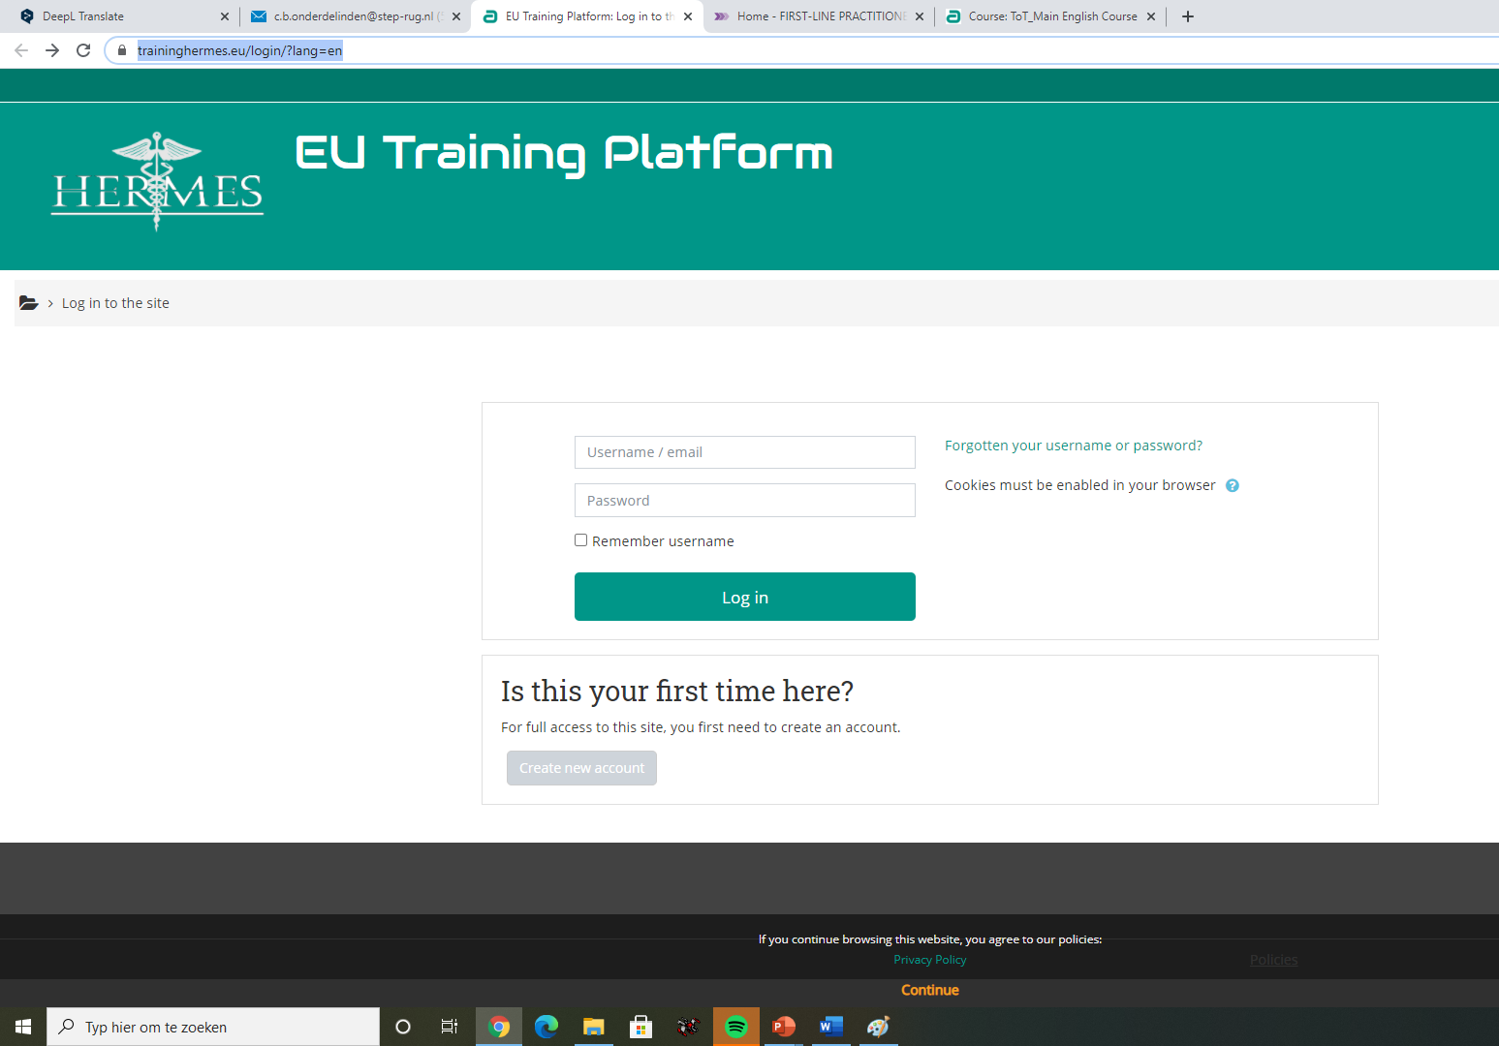
Best practices voor preventie
4
Notes:
Eén van de doelen van deze workshop is om de betreffende workshop en oefeningen te introduceren aan collega’s die de workshop (of delen ervan) zelf zouden kunnen geven. Het materiaal van deze en de andere 6 workshops is (in het Nederlands) te vinden op https://www.firstlinepractitioners.com/ en op https://www.traininghermes.eu/ (als onderdeel van module 4 van de e-learning).
@trainer: klik op de afbeeldingen
https://www.firstlinepractitioners.com/
Laat svp zien waar alles staat, wijs ook op het evaluatiemateriaal
Aanvullende informatie kun je vinden op het EU trainingsplatform Hermes. https://www.traininghermes.eu/
Mensen kunnen zich makkelijk (en gratis) inschrijven voor de e-learning
Zorg dat je zelf vooraf een account hebt aangemaakt zodat je de e-learning kunt laten zien

Slide 34
Best practices voor preventie
4
Notes:
Een ander doel van vandaag is te laten zien waar andere toegankelijke en bruikbare informatie en interventies te vinden zijn. Dit is een selectie van websites waar je veel materiaal kunt vinden.
@trainer: (klik evt. op de afbeeldingen en) vertel iets over elke site
https://terratoolkit.eu/download_teachers/
https://www.socialestabiliteit.nl/
https://www.kis.nl/publicatie/zicht-op-radicalisering
https://www.nji.nl/nl/Kennis/Dossier/Radicalisering
https://ter-info.nl/home
https://ec.europa.eu/home-affairs/what-we-do/networks/radicalisation_awareness_network/ran-best-practices_en

Slide 35
Feedback
5
Oefeningen
Wat is proportioneel?
Overheid en push-factoren
Scenario Verplicht naar school
Scenario Belastingdienst
Scenario Dodelijk politiegeweld
…
FEED
BACK
Notes:
Pak het evaluatieformulier erbij (als je dat gebruikt). Leg uit dat bij de evaluatie van de oefeningen deze nummers gebruikt kunnen worden als mensen er iets specifieks over willen zeggen
Hebben ze geholpen bij het grip krijgen op het concept?
Zijn ze bruikbaar voor gebruik met beleidsmakers, handhavers of jongeren.
Welke kun je in je werk gebruiken?
@trainer
Als je andere cases hebt gebruikt, kun je die hier toevoegen
Gebruik de resultaten voor jezelf om de workshop te verbeteren

Slide 36
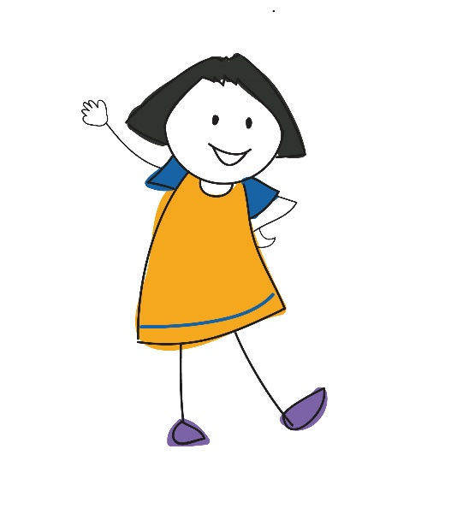
Conclusie
6
What was most interesting to you today?
Wat vond je vandaag het meest interessant?
Notes:
@trainer: om bepaalde onderwerpen nog wat meer te consolideren en ook om met iets positiefs te eindigen

Slide 37
Hartelijk dank!

